Slide 1
exploit-exercises Protostar
Stack 0~Stack2

Slide 2
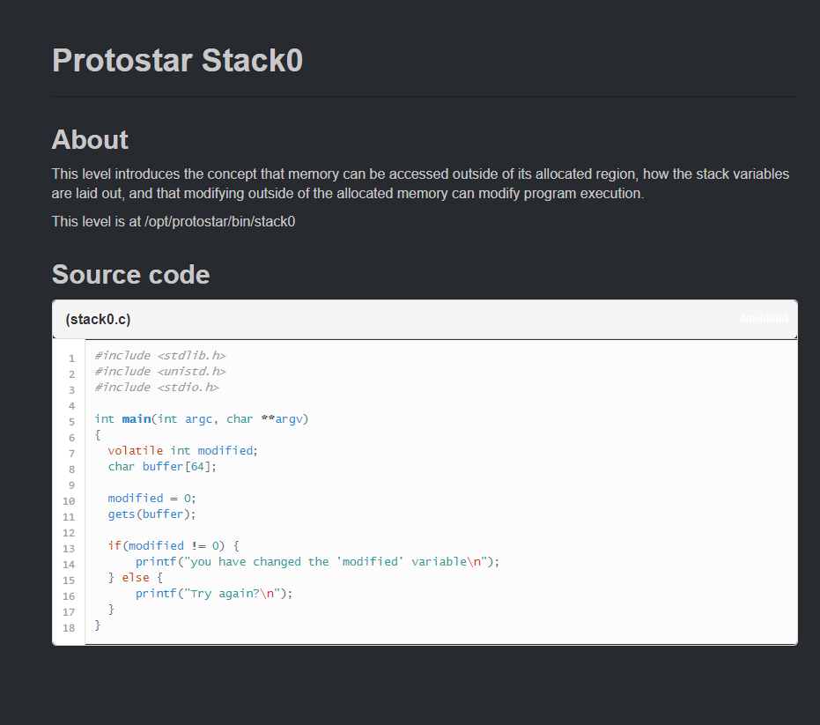
Stack 0

Slide 3
Stack 0
다른 환경에서는 gdb를 통해 얼마 만큼 padding 되는가 도 봐서 스크립트를 작성해야 한다.

Slide 4
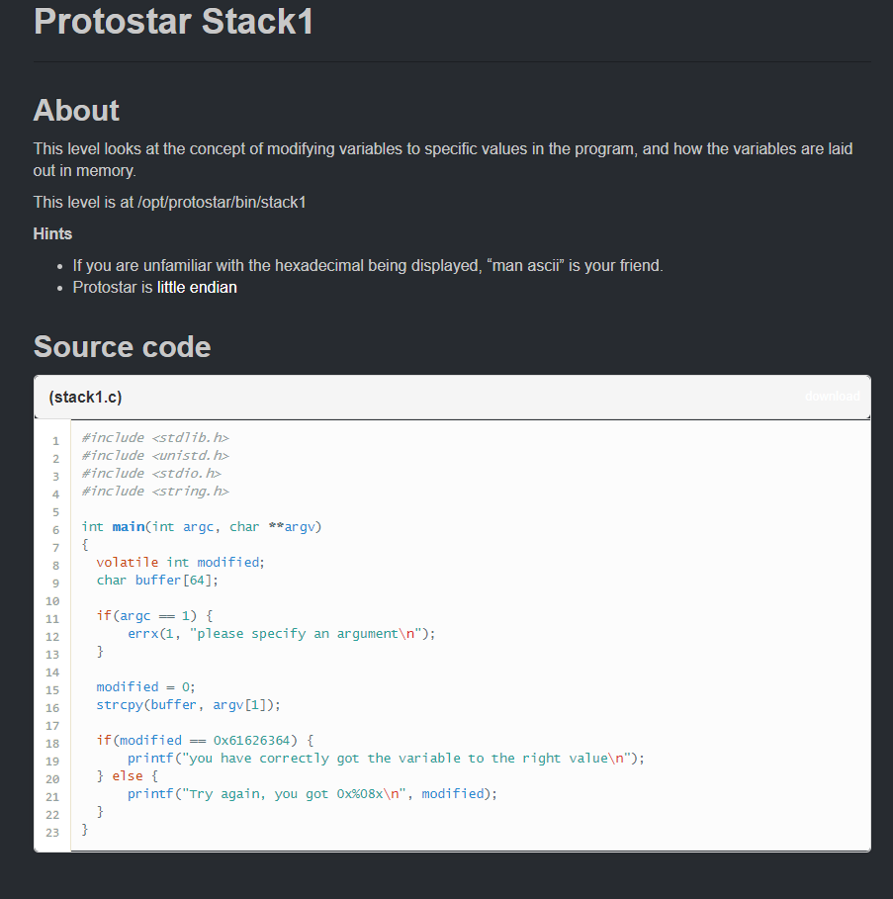
Stack 1

Slide 5
Stack 1
Little Endian으로 0x61626364를 써주면 된다.

Slide 6
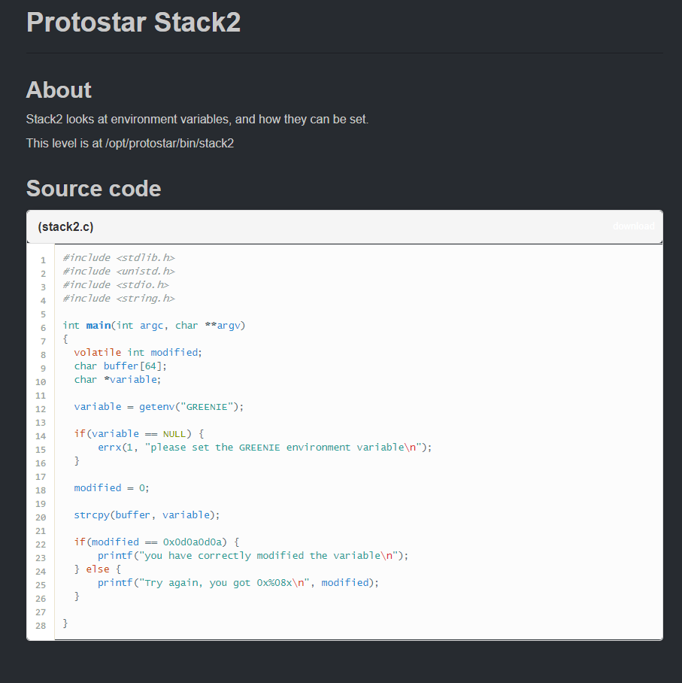
Stack 2

Slide 7
Stack 2
GREENIE 환경변수를 조작 할 값으로 설정

